Slide 1

HBM3E 12-Hi 적층 구조 분석 및 단계별 검사 공정 기술 보고서
2026-06-13 · Cressem AI 자동 생성
CRESSEM | CONFIDENTIAL | CTO 유상혁

Slide 2
HBM3E 12-Hi 적층 구조 분석 및 단계별 검사 공정 기술 보고서
• HBM3E 12단(12-Hi) 적층 구조의 기술적 특징과 고단 적층에 따른 물리적/전기적 결함 유형을 분석합니다. 이를 바탕으로 웨이퍼 레벨부터 최종 신뢰성 테스트까지의 단계별 핵심 검사 항목과 최적의 검사 솔루션을 제안합니다.
CRESSEM | CONFIDENTIAL | CTO 유상혁 1

Slide 3
개요 및 HBM3E 기술 트렌드
• 1. AI 가속기 시장의 폭발적 성장과 HBM의 역할
• 최근 생성형 AI(Generative AI) 및 거대언어모델(LLM)의 급격한 발전으로 인해 NVIDIA의 H100, B200과 같은 고성능 AI 가속기(AI Accelerator) 시장이 유례없는 성장을 거듭하고 있습니다. 이러한 AI 연산 환경에서는 방대한 양의 데이터를 초고속으로 처리할 수 있는 메모리 대역폭(Memory Bandwidth) 확보가 연산 성능을 결정짓는 핵심 요소로 부상하였습니다.
• 기존의 DDR(Double Data Rate) 방식으로는 AI 모델이 요구하는 데이터 전송 속도를 충족하기 어렵기 때문에, 프로세서(GPU/Logic)와 메모리를 수직으로 적층하여 데이터 통로를 극대화한 고대역폭 메모리(HBM, High Bandwidth Memory)가 필수적인 솔루션으로 자리 잡았습니다 [출처: 보고서SK하이닉스HBM3E양산동향및기술경쟁력분석20260509001.pdf]. 특히 HBM3E(HBM3 Extended)는 5세대 HBM 아키텍처로서, 이전 세대 대비 비약적으로 향상된 데이터 전송 속도와 용량을 제공하며 AI 인프라의 중추적인 역할을 수행하고 있습니다 [출처: Hbm3e | Dram | 삼성반도체].
• 2. HBM3E 12-Hi(12단) 적층 기술의 부상
• HBM 시장의 기술적 패러다임은 단순히 속도를 높이는 것을 넘어, 제한된 패키지 높이 내에서 얼마나 많은 메모리 다이(Die)를 쌓아 올릴 수 있는가 하는 '고단 적층(High-stacking)' 경쟁으로 이동하고 있습니다. 이에 따라 기존의 8단(8-Hi) 구조를 넘어선 12단(12-Hi) 제품이 차세대 AI 가속기의 핵심 규격으로 급부상하였습니다.
• HBM3E 12단 제품은 12개의 D램 칩을 수직으로 적층하여 용량을 극대화함과 동시에, 1,024-bit의 광대역 인터페이스를 통해 초당 테라바이트(TB/s) 급의 데이터 전송량을 구현합니다 [출처: Hbm3e and HBM4: IC design guide for next-generation high bandwidth memory]. 이러한 고단 적층은 AI 워크로드의 효율성을 극대화하지만, 기술적으로는 다음과 같은 난제를 동반합니다.
  – **두께 제어(Thickness Control):** 적층 단수가 높아질수록 전체 패키지의 두께는 엄격한 규격 내로 유지되어야 하며, 이를 위해 각 칩의 두께를 극도로 얇게 만드는 기술이 요구됩니다.
  – **열 관리(Thermal Management):** 칩이 수직으로 밀집됨에 따라 발생하는 열(Heat)을 효과적으로 방출하지 못할 경우, 성능 저하 및 소자 신뢰성 문제가 발생할 수 있습니다.
CRESSEM | CONFIDENTIAL | CTO 유상혁 2

Slide 4
개요 및 HBM3E 기술 트렌드 (계속)
  – **적층 안정성(Stacking Stability):** 12단 이상의 고단 적층 시 발생하는 물리적 압력과 휨(Warpage) 현상은 수율(Yield)에 직접적인 영향을 미칩니다.
• 3. 주요 제조사별 기술 스펙 및 경쟁 구도
• 현재 HBM3E 시장은 주요 메모리 제조사들이 각기 다른 적층 기술과 공정 방식을 통해 시장 점유율을 확보하기 위해 치열하게 경쟁하고 있습니다. 각 기업은 고단 적층 시 발생하는 발열과 수율 문제를 해결하기 위해 독자적인 기술력을 투입하고 있습니다.
CRESSEM | CONFIDENTIAL | CTO 유상혁 3

Slide 5
표
구분 | 주요 특징 및 기술 스펙 | 비고
**SK하이닉스** | **Advanced MR-MUF** 기술 적용. 칩 사이 간극을 보호재로 채워 방열 성능 및 공정 효율 극대화 [출처: 보고서SK하이닉스HBM3E양산동향및기술경쟁력분석20260509001.pdf] | 12단 제품 핵심 수익원
**삼성전자** | **Advanced TC-NCF** 기술 고도화. 12단 이상의 초고단 시장 공략 및 열 저항 특성 개선 [출처: Hbm3e | Dram | 삼성반도체] | 차세대 Hybrid Bonding 연계
**마이크론** | HBM3E 8단(24GB) 및 12단(36GB) 라인업 보유. 경쟁사 대비 낮은 소비전력 강조 [출처: Hbm3e | Micron Technology Inc.] | 시장 점유율 탈환 시도
CRESSEM | CONFIDENTIAL | CTO 유상혁 4

Slide 6
HBM3E 12-Hi 적층 구조 분석 및 단계별 검사 공정 기술 보고서
• 4. 검사 공정의 중요성 증대
• HBM3E 12-Hi와 같은 고집적 3D 구조에서는 단 하나의 칩(Die)이나 범프(Bump)에 결함이 발생하더라도, 적층된 전체 패키지를 폐기해야 하는 막대한 경제적 손실이 발생합니다 [출처: 오킨스전자(080580) - 한국IR협의회]. 따라서 조립 직전의 KGD(Known Good Die) 확보는 물론, 적층 공정 전반에 걸친 단계별 정밀 검사가 수율 확보의 핵심입니다.
• 특히 TSV(Through Silicon Via)의 연결성, 마이크로 범프(Micro-bump)의 정렬 상태, 그리고 적층 후 발생하는 내부 결함(Void, Delamination)을 실시간으로 검출할 수 있는 고정밀 광학 검사 및 비파괴 검사 기술의 중요성이 그 어느 때보다 높아지고 있습니다 [출처: [Manual] HBM 검사 및 테스트 공정 가이드라인]. 이는 단순한 불량 검출을 넘어, 공정 데이터 분석을 통해 불량의 근본 원인(Root Cause)을 추적하고 수율을 최적화하는 스마트 팩토리 구현의 토대가 됩니다 [출처: [기업 분석 보고서] (주)크레셈 (CRESSEM)].
CRESSEM | CONFIDENTIAL | CTO 유상혁 5

Slide 7
HBM3E 12-Hi 패키지 적층 구조 분석
• HBM3E(High Bandwidth Memory 3 Extended) 12단(12-Hi) 제품은 AI 가속기 시장의 폭발적인 성장과 함께 고성능 컴퓨팅(HPC) 및 대규모 언어 모델(LLM) 연산을 지원하기 위한 핵심 메모리 솔루션으로 자리 잡았습니다. 기존 8단(8-Hi) 구조에서 12단으로 적층 수가 증가함에 따라, 데이터 전송 대역폭(Bandwidth)은 비약적으로 향상되었으나, 수직 적층 높이의 제한과 발열 제어, 그리고 공정 난이도 상승이라는 기술적 과제가 동시에 부각되고 있습니다.
• 1. 12단 적층의 구조적 특징 및 물리적 한계
• HBM3E 12-Hi 구조의 핵심은 수십 개의 TSV(Through-Silicon Via, 실리콘 관통 전극)를 통해 D램 다이(Die)를 수직으로 연결하여 초고속 데이터 통로를 형성하는 것입니다. 12단 적층 시 가장 큰 기술적 도전 과제는 '패키지 전체 두께(Total Package Height)의 제어'입니다.
• 반도체 규격상 HBM 패키지는 일정 높이 이하를 유지해야 하며, 적층 단수가 높아질수록 개별 다이의 두께는 얇아져야(Thinning) 합니다. 다이가 얇아질수록 물리적 강도가 약해져 휨(Warpage) 현상이 발생하기 쉬우며, 이는 적층 시 정렬(Alignment) 오차를 유발하고 최종적으로 수율(Yield) 저하의 결정적인 원인이 됩니다. 또한, 적층된 칩 사이의 간극이 좁아짐에 따라 발생하는 열 저항(Thermal Resistance) 문제는 고성능 동작 시 칩의 신뢰성을 위협하는 주요 요소입니다.
CRESSEM | CONFIDENTIAL | CTO 유상혁 6

Slide 8
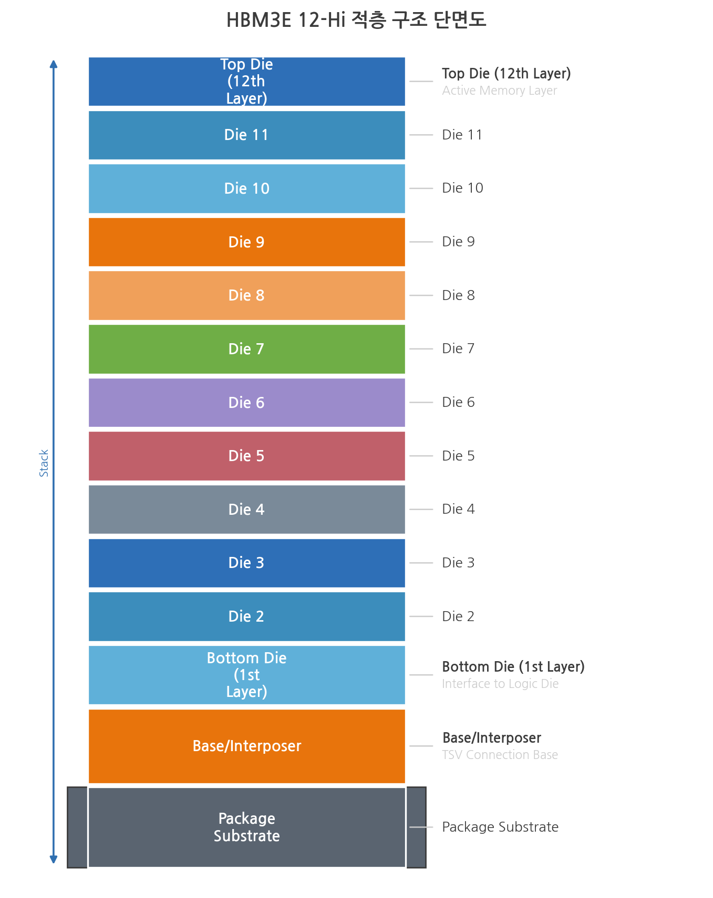
HBM3E 12-Hi 적층 구조 단면도
CRESSEM | CONFIDENTIAL | CTO 유상혁 7

Slide 9
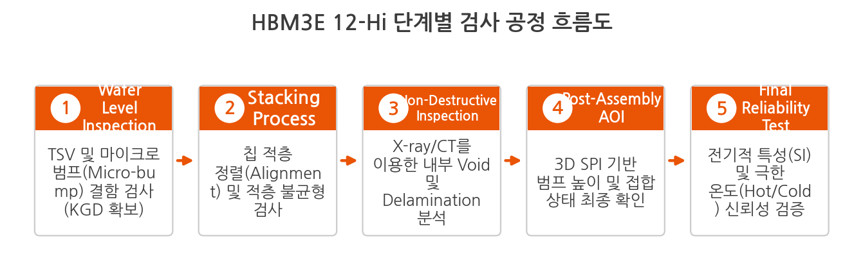
HBM3E 12-Hi 단계별 검사 공정 흐름도
CRESSEM | CONFIDENTIAL | CTO 유상혁 8

Slide 10
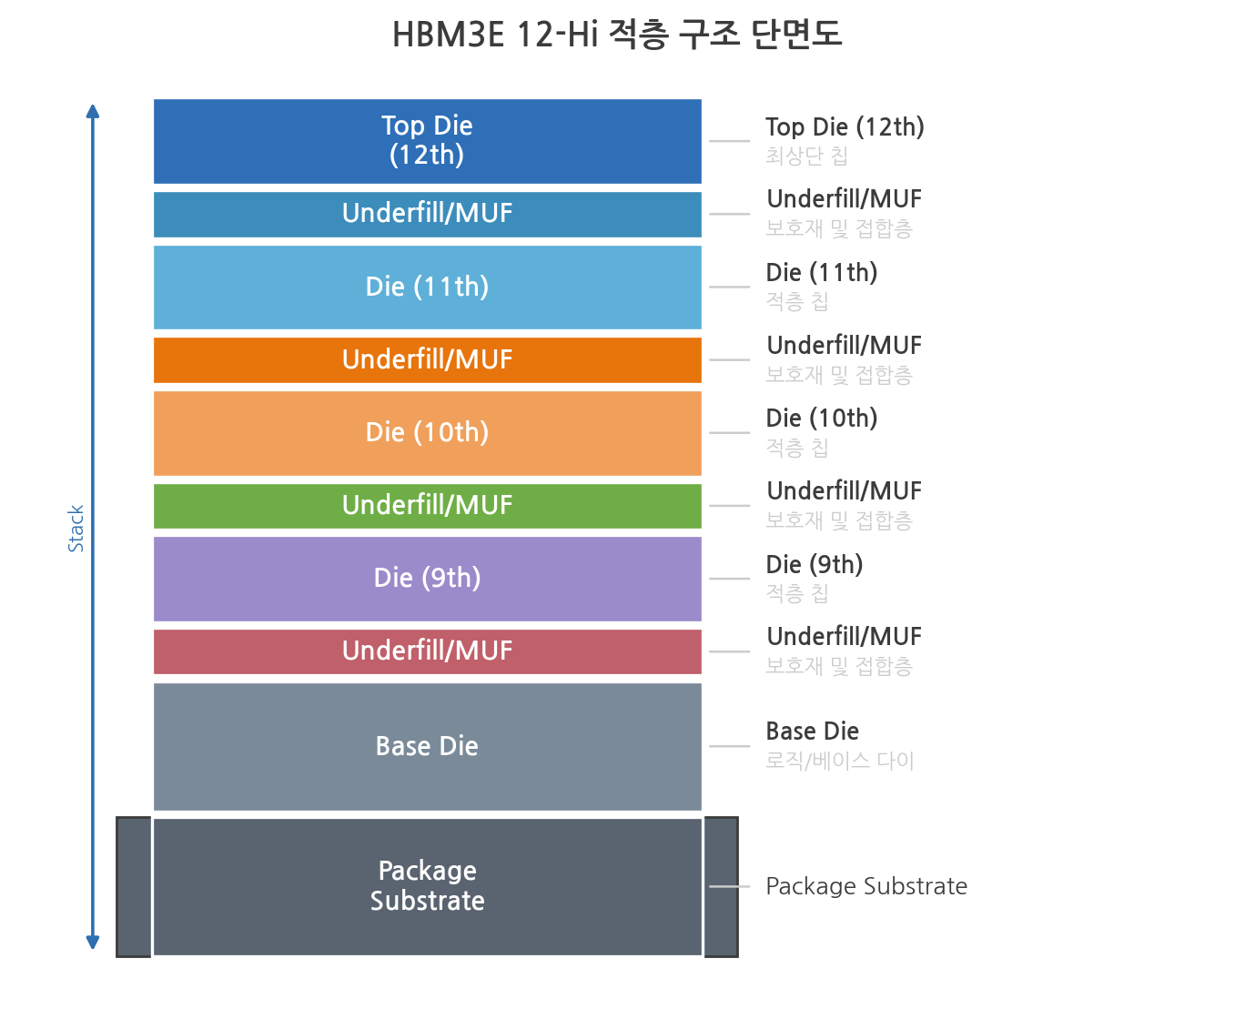
HBM3E 12-Hi 적층 구조 단면도
CRESSEM | CONFIDENTIAL | CTO 유상혁 9

Slide 11
HBM3E 12-Hi 적층 구조 분석 및 단계별 검사 공정 기술 보고서
• 2. 핵심 검사 기술 및 장비 운용
• 적층 단계에서의 검사는 제품을 파괴하지 않고 내부를 들여다보는 비파괴 검사(Non-Destructive Inspection)와 표면 및 입체적 형상을 측정하는 정밀 측정 기술로 구분됩니다.
• #### 2.1 X-ray 및 CT 기반 비파괴 검사
• HBM의 내부 구조는 수천 개의 TSV와 마이크로 범프(Micro-bump)가 복잡하게 얽혀 있어 일반적인 광학 장비로는 내부를 확인할 수 없습니다.
  – **X-ray 검사:** 고에너지 X선을 투과시켜 칩 내부의 접합부 결함을 확인합니다. 특히 TSV 간의 연결 상태와 접합부의 Voiding 여부를 판별하는 데 핵심적인 역할을 합니다 [출처: [Manual] HBM 검사 및 테스트 공정 가이드라인].
  – **CT(Computed Tomography) 분석:** 2D X-ray의 한계를 넘어 3D 재구성 기술을 통해 적층된 각 층의 단면을 정밀하게 분석합니다. 이를 통해 층간 분리(Delamination)의 위치와 범위를 입체적으로 파악할 수 있어, 12단 이상의 고단 제품에서 구조적 안정성을 검증하는 데 필수적입니다.
• #### 2.2 3D SPI (Solder Paste Inspection) 및 AOI (Automated Optical Inspection)
• 적층 전후의 범프(Bump) 상태와 물리적 형상을 측정하기 위해 고정밀 광학 시스템이 활용됩니다.
CRESSEM | CONFIDENTIAL | CTO 유상혁 10

Slide 12
HBM3E 12-Hi 적층 구조 분석 및 단계별 검사 공정 기술 보고서 (계속)
  – **3D SPI:** 마이크로 범프의 높이(Height), 직경, 정렬 상태를 3차원적으로 측정합니다. 12단 적층 시에는 미세한 높이 차이만으로도 전체 적층 구조에 변형을 줄 수 있으므로, 매우 높은 해상도의 측정이 요구됩니다 [출처: [Manual] HBM 검사 및 테스트 공정 가이드라인].
  – **AOI (Automated Optical Inspection):** 고해상도 카메라와 정밀 조명을 결합하여 표면의 이물질, 패턴 시프트(Pattern Shift), 미세 균열(Crack) 등을 실시간으로 스캔합니다. 크레셈의 경우, AI 비전 알고리즘을 결합하여 단순 노이즈와 실제 결함을 구분함으로써 과검(Over-kill)을 방지하고 생산 효율을 높이는 솔루션을 제공합니다 [출처: (주)크레셈 (CRESSEM): 차세대 반도체 패키징 검사 솔루션의 선두주자].
• 3. 적층 공정 검사 항목 요약
• 적층 및 후공정 단계에서 수행되는 검사 항목을 정리하면 다음과 같습니다.
CRESSEM | CONFIDENTIAL | CTO 유상혁 11

Slide 13
표
검사 구분 | 주요 검사 항목 (Inspection Items) | 적용 기술 및 장비 | 목적 및 기대 효과
**내부 결함 검사** | TSV 접합 상태, Void, Delamination | X-ray, CT 기반 비파괴 검사 | 내부 연결성 확보 및 층간 분리 방지
**물리적 형상 검사** | Micro-bump 높이, 정렬(Alignment), 직경 | 3D SPI, High-Precision Optical | 범프 접합 신뢰성 및 적층 정확도 확보
**구조적 안정성 검사** | Warpage(휨), 적층 불균형(Unbalance) | 3D 측정 시스템, AOI | 고단 적층 시 물리적 변형 및 구조적 안정성 검증
**초기 불량 제거** | 열적/전기적 초기 결함 | Burn-in Test | 가혹 조건에서의 초기 불량(Infant Mortality) 차단
CRESSEM | CONFIDENTIAL | CTO 유상혁 12

Slide 14
HBM3E 12-Hi 적층 구조 분석 및 단계별 검사 공정 기술 보고서
• 적층 공정의 검사 난이도는 HBM4와 같이 차세대 기술인 Hybrid Bonding(구리 직접 접합)이 도입됨에 따라 더욱 높아질 것으로 전망됩니다. 기존 Bump 방식보다 훨씬 정밀한 간극 제어가 필요하기 때문에, 현재의 검사 기술을 넘어 초미세 결함을 실시간으로 포착할 수 있는 고정밀 검사 모듈의 확보가 향후 시장 주도권의 관건이 될 것입니다 [출처: (주)크레셈 (CRESSEM): 차세대 반도체 패키징 검사 솔루션의 선두주자].
CRESSEM | CONFIDENTIAL | CTO 유상혁 13

Slide 15
Final Reliability: 최종 신뢰성 및 기능 테스트
• HBM3E 12단(12-Hi) 제품은 초고대역폭(High Bandwidth)을 구현하기 위해 수천 개의 TSV(Through-Silicon Via)와 미세 범프(Micro-bump)가 초정밀하게 연결된 구조를 가집니다. 따라서 적층 및 패키징 공정이 완료된 최종 단계에서는 단순히 물리적 형상을 검사하는 것을 넘어, 실제 AI 가속기(GPU/Logic)와 결합되었을 때 발생할 수 있는 전기적 신호 무결성(Signal Integrity)과 극한의 동작 환경에서의 열적 안정성을 검증하는 최종 신뢰성 및 기능 테스트(Final Reliability & Functional Test)가 필수적입니다.
• 이 단계는 제품의 최종 합격/불합격(Pass/Fail)을 판정하는 관문이며, 특히 12단 이상의 고단 적층 구조에서는 단 하나의 칩(Die) 결함이 전체 패키지 폐기로 이어지므로 KGD(Known Good Die) 수준의 엄격한 검증이 요구됩니다 [출처: 오킨스전자(080580) - 한국IR협의회].
• 1. 전기적 특성 및 기능 테스트 (Electrical & Functional Test)
• 최종 단계의 핵심은 HBM3E가 설계된 스펙(Specification)에 따라 방대한 데이터를 손실 없이 전송할 수 있는지를 확인하는 것입니다. 12단 적층 구조는 데이터 경로가 복잡하므로 미세한 전기적 변동이 전체 성능 저하를 야기할 수 있습니다.
  – **신호 무결성 검사 (Signal Integrity, SI):**
• HBM3E는 9.2 Gbps 이상의 초고속 데이터 전송 속도를 구현합니다. 이 과정에서 발생하는 신호 왜곡, 크로스토크(Crosstalk), 그리고 아이 다이어그램(Eye Diagram)의 개구율(Eye Height/Width)을 측정하여 데이터 전송 시 에러율이 허용 범위 내에 있는지 검증합니다. [출처: pdfHBMHighBandwidt20260508001.pdf]
  – **대역폭 및 데이터 전송 성능 (Bandwidth & Throughput):**
• HBM3E 12단 제품이 목표로 하는 최대 대역폭(예: 1.2 TB/s 이상)을 실제 워크로드 환경에서 달성할 수 있는지, Die-to-Die 통신 및 I/O 연결성이 정상적인지를 테스트합니다. [출처: Hbm3e and HBM4: IC design guide for next-generation high bandwidth memory]
CRESSEM | CONFIDENTIAL | CTO 유상혁 14

Slide 16
Final Reliability: 최종 신뢰성 및 기능 테스트 (계속)
  – **전기적 파라미터 검증 (Electrical Characterization):**
• 공급 전압(VDD, VDDQ)이 규격(예: 1.1V ± 5%) 내에서 안정적으로 유지되는지, 전류 소모량이 설계치 이내인지 확인합니다. [출처: pdfHBMHighBandwidt20260508001.pdf]
• 2. 열적 신뢰성 및 환경 테스트 (Thermal & Reliability Test)
• HBM3E는 고성능 AI 연산 시 발생하는 막대한 열을 관리하는 것이 생존과 직결됩니다. 특히 12단 적층 구조는 칩 사이의 열 저항이 증가할 위험이 크므로, 극한 환경에서의 동작 검증이 매우 중요합니다.
  – **Hot/Cold Test (온도 사이클 테스트):**
• 실제 데이터 센터나 AI 서버의 운영 환경을 모사하기 위해 저온(-40°\text{C}) 및 고온(125°\text{C} 이상) 환경에서 제품을 동작시켜, 온도 변화에 따른 전기적 특성 변화와 물리적 변형(Warpage) 여부를 검사합니다. [출처: 매뉴얼HBMAdvancedInspectionSyst20260509001.pdf]
  – **번인 테스트 (Burn-in Test):**
• 고온 및 고전압 상태를 일정 시간 유지하여 초기 불량(Infant Mortality)을 강제로 유도하고 제거하는 공정입니다. 이를 통해 잠재적인 결함을 가진 제품을 사전에 걸러내어 고객사로 전달되는 제품의 신뢰성을 극대화합니다. [출처: 매뉴얼HBM검사및테스트공정가이드라인20260509001.pdf]
CRESSEM | CONFIDENTIAL | CTO 유상혁 15

Slide 17
Final Reliability: 최종 신뢰성 및 기능 테스트 (계속) (계속)
  – **열 방출 효율 검증 (Thermal Dissipation Efficiency):**
• 삼성전자의 Advanced TC-NCF 기술이나 SK하이닉스의 Advanced MR-MUF 기술이 적용된 적층 구조가 고온 동작 시에도 열을 효과적으로 외부로 방출하는지, 열 저항(Thermal Resistance) 수치를 통해 검증합니다. [출처: Hbm3e | Dram | 삼성반도체]
• 3. 주요 검사 항목 요약 및 비교
CRESSEM | CONFIDENTIAL | CTO 유상혁 16

Slide 18
표
검사 구분 | 주요 항목 (Test Items) | 검사 목적 (Objectives) | 핵심 측정 지표 (Key Metrics)
**전기적 특성 (Electrical)** | TSV/IO 연결성, 전압 안정성, 신호 품질 | 전기적 결함 및 통신 오류 검출 | VDD Margin, Eye Height, Bit Error Rate (BER)
**기능 테스트 (Functional)** | 데이터 Read/Write, 대역폭(Bandwidth) | 설계 스펙 준수 여부 확인 | Throughput (GB/s), Command/Address 동작
**열 신뢰성 (Thermal)** | Hot/Cold 동작, 열 저항 측정 | 극한 환경 및 고온 동작 안정성 확보 | Temperature Stability, Thermal Resistance
**가속 수명 (Reliability)** | Burn-in Test, 온도 사이클링 | 초기 불량 제거 및 장기 신뢰성 보증 | Failure Rate, Mean Time To Failure (MTTF)
CRESSEM | CONFIDENTIAL | CTO 유상혁 17

Slide 19
HBM3E 12-Hi 적층 구조 분석 및 단계별 검사 공정 기술 보고서
• 결론적으로, HBM3E 12-Hi 공정의 최종 단계는 단순한 Pass/Fail 판정을 넘어, 전기적 신호의 정밀도(Signal Integrity)와 열적 제어 능력(Thermal Management)을 동시에 만족시켜야 하는 고난도 검사 과정입니다. 이는 차세대 HBM4 및 Hybrid Bonding 기술 도입 시 더욱 심화될 것이며, 이에 대응하기 위한 고정밀 검사 솔루션의 중요성은 더욱 증대될 전망입니다.
CRESSEM | CONFIDENTIAL | CTO 유상혁 18

Slide 20
결론 및 차세대 검사 기술 전망
• HBM3E 12단(12-Hi) 제품의 양산 본격화는 AI 가속기 시장의 폭발적 성장과 맞물려 반도체 후공정(Advanced Packaging)의 기술적 난이도를 한 단계 격상시켰습니다. 고단 적층이 진행될수록 열 저항(Thermal Resistance) 관리와 물리적 구조 안정성 확보가 핵심 과제로 부상하고 있으며, 이는 곧 검사 공정의 정밀도와 데이터 분석 역량이 제품의 수율(Yield)을 결정짓는 핵심 요소가 되었음을 의미합니다.
• 향후 HBM 시장의 기술 로드맵은 HBM4를 기점으로 기존의 범프(Bump) 기반 적층 방식에서 하이브리드 본딩(Hybrid Bonding) 기술로의 패러다임 전환을 예고하고 있습니다. 하이브리드 본딩은 구리(Cu) 층을 직접 접합하여 범프 없이 칩을 연결하는 방식으로, 기존 방식보다 훨씬 얇은 피치(Pitch) 구현이 가능하여 데이터 전송 속도와 적층 밀도를 극대화할 수 있습니다. 그러나 이러한 초미세 간극(Gap) 제어는 기존의 광학 검사 범위를 넘어서는 수준의 초고정밀 검사 솔루션을 요구합니다.
• 차세대 검사 기술의 발전 방향과 시사점은 다음과 같습니다.
CRESSEM | CONFIDENTIAL | CTO 유상혁 19

Slide 21
표
구분 | 기존 기술 (HBM3E 중심) | 차세대 기술 (HBM4 및 Hybrid Bonding) | 비고
**접합 방식** | Micro-bump (MR-MUF / TC-NCF) | **Hybrid Bonding (Cu-to-Cu)** | 범프 제거를 통한 두께 감소
**검사 핵심** | 범프 높이, 정렬(Alignment), Void 검출 | **초미세 표면 평탄도(Planarity), Cu 접합 계면 분석** | 나노미터(nm)급 정밀도 요구
**검사 방식** | 2D/3D AOI, X-ray/CT 기반 비파괴 검사 | **고해상도 초음파 및 초정밀 광학 계측 기술** | 결함 검출 한계 돌파 필요
**데이터 활용** | 단순 불량 판정 (Pass/Fail) | **AI 기반 Root Cause Analysis (원인 역추적)** | 수율 최적화 및 스마트 팩토리 구현
CRESSEM | CONFIDENTIAL | CTO 유상혁 20

Slide 22
HBM3E 12-Hi 적층 구조 분석 및 단계별 검사 공정 기술 보고서
• 결론적으로, 미래의 검사 장비는 단순히 결함을 찾아내는 단계를 넘어, AI 비전 알고리즘을 통해 미세 결함과 정상적인 노이즈를 정교하게 구분하여 과검(Over-kill)률을 낮추고, 검사 데이터를 공정 데이터와 연계하여 불량의 근본 원인을 분석하는 데이터 기반 솔루션(Data-driven Solution)으로 진화해야 합니다 [출처: 분석_크레셈CRESSEM20260509001.pdf].
• HBM4와 하이브리드 본딩 도입에 따른 검사 난이도 상승은 검사 장비 기업에게는 기술적 진입장벽을 높여 고부가가치를 창출할 수 있는 기회이며, 제조사에게는 수율 확보를 위한 필수적인 투자 영역이 될 것입니다. 크레셈은 이러한 기술 변화에 대응하여 초미세 간극 측정 및 AI 통합 검사 모듈 개발을 통해 차세대 반도체 패키징 시장의 주도권을 확보하는 전략을 지속할 전망입니다 [출처: 분석_크레셈CRESSEM20260509001.pdf].
CRESSEM | CONFIDENTIAL | CTO 유상혁 21

